Slide 1
АЗБУКА ВОСПИТАНИЯ СОВЕТЫ РОДИТЕЛЯМ

Slide 2
Дети – это самая главная семейная ценность.
Родители должны привить своим детям с самого раннего возраста такие общекультурные ценности, что бы они росли счастливыми, свободными, уверенными в себе, трудолюбивыми, воспитанными, творческими.

Slide 3
• Люби своего ребенка! Радуйся его присутствию, принимай его таким, каков он есть, не оскорбляй и не унижай его, не подрывай его уверенности в себе, не подвергай его несправедливому наказанию и не отказывай ему в своем доверии.
Охраняй своего ребенка!
То есть защищай его от физических и душевных опасностей, даже, если потребуется, жертвуй собственными интересами и рискуя жизнью.

Slide 4
• Будь добрым примером для своего ребенка! Прививай ему уважение к культуре своего народа, традиционным ценностям. Ребенку необходим такой домашний очаг, где семья дружна, где придерживаются идеалов любви, веры и надежды, ответственности за свое поведение.
Играй со своим ребенком!
Уделяй своему ребенку необходимое время. Принимай его игры серьезно, взгляни на мир Его глазами.

Slide 5
• Трудись со своим ребенком! Приучай его участвовать во всех работах по хозяйству дома и в группе детского сада, научи его нести ответственность за невыполнение своих обязанностей.
• Позволь ребенку приобретать жизненный опыт, пусть даже не безболезненно, но самостоятельно!
Ребенок признает только такой опыт, который он пережил лично. Дай ему возможность накопить собственный опыт!

Slide 6
• Покажи ребенку возможности и пределы человеческой свободы! Раскрой перед ребенком замечательные возможности развития и утверждения человеческой личности. Создавай ситуации борьбы мотивов.
Приучай ребенка быть послушным!
Родители обязаны следить за поведением ребенка и направлять его таким образом, чтобы его поступки не причиняли ущерба ни ему самому, ни другим.

Slide 7
• Жди от ребенка только таких мнений и оценок, на какие он способен в соответствии с возрастом и собственным опытом!
Ребенку требуется длительное время, пока он научится ориентироваться в этом сложном мире. Помоги ему - научи соотносить причину и следствие своих поступков и жизненных обстоятельств.

Slide 8
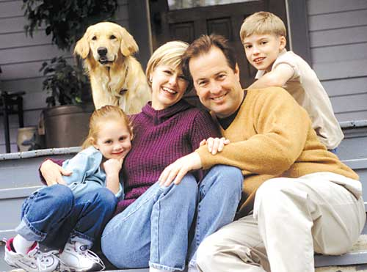
• Предоставляй ребенку возможность таких переживаний, которые будут иметь ценность воспоминаний! Ребенок «питается» переживаниями, которые дают ему возможность ознакомиться с жизнью других людей и с окружающим миром. В первую очередь, это - совместные семейные традиции.

Slide 9
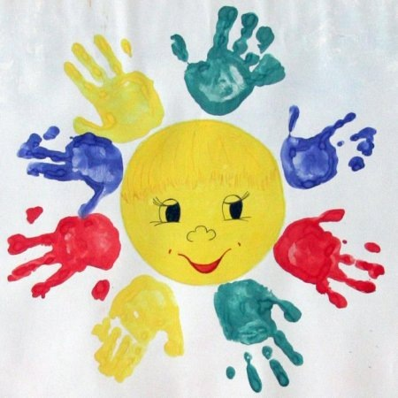
Счастья, радости, удачи в воспитании детей!

Slide 10
Список используемых источников Кэпрару Э., Кэпрару Г. Мать и дитя.- М.: Медицинское издательство (перевод с румынского), 1987. - 117с. http://pakshenga.ru http://www.vseodetishkax.ru http://litvik.ru
Презентацию выполнила:
студентка 1 курса группа 114 / ППД заочное отделение Чеснокова Т.А.

